Slide 1
Лекция 7.5.
Судебный этикет: понятие, основные требования
Notes:
7.5.1.01

Slide 2
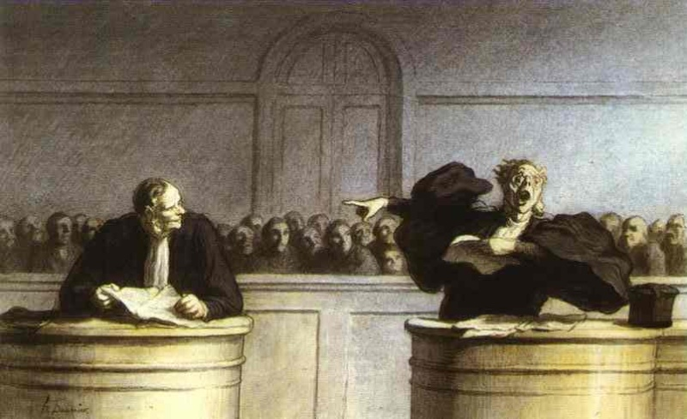
Судебный этикет
О. Домье
Notes:
7.3.1.01

Slide 3
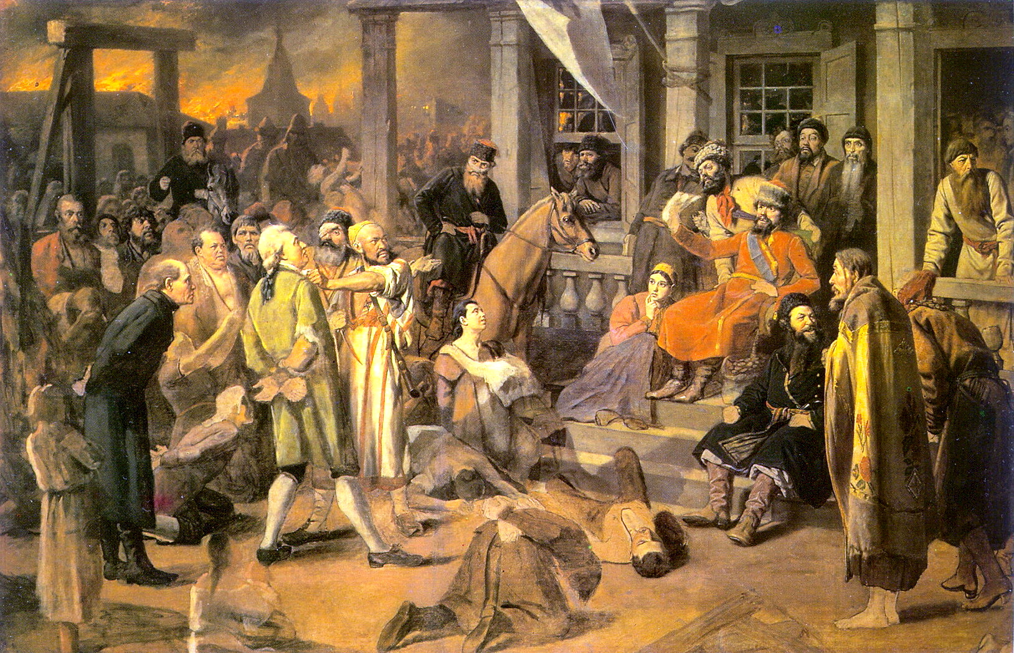
Нормы этикета
Суд Пугачева
Notes:
7.3.1.01

Slide 4
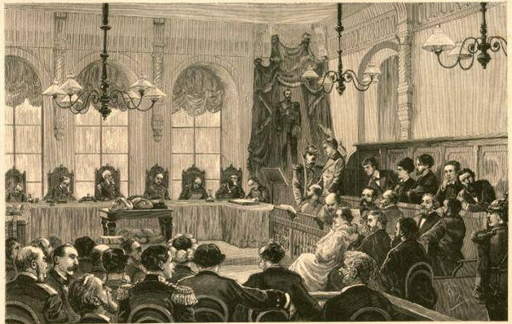
Нормы этикета
Дореволюционный суд
Notes:
7.3.1.01

Slide 5
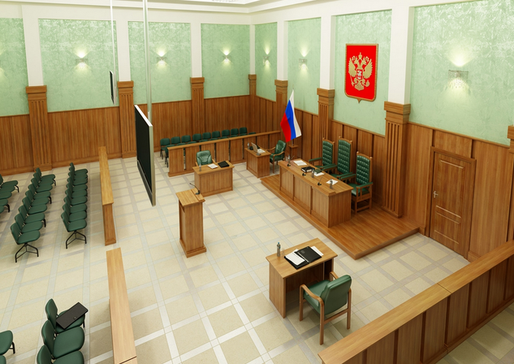
Нормы этикета
Интерьер суда. Мебель «Роскомплект»
Notes:
7.3.1.01

Slide 6
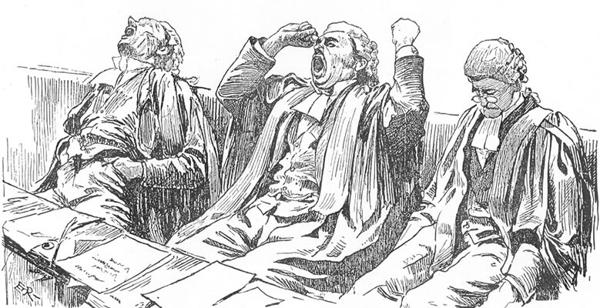
Поведение судей и судебных работников
Notes:
7.3.1.01

Slide 7
Единство формы и содержания
Форма
Содержание
Notes:
7.3.1.01

Slide 8
Подробнее
расскажет базовый учебник
§ 7.5
Сорокотягин И. Н., Маслеев А. Г. Профессиональная этика юриста : учебник для академического бакалавриата. 2-е изд., пер. и доп. М. : Юрайт, 2015.
Notes:
7.5.1.01

